Slide 1
U:KFS grundfortælling og status
4. April 2025
TOB

Slide 2
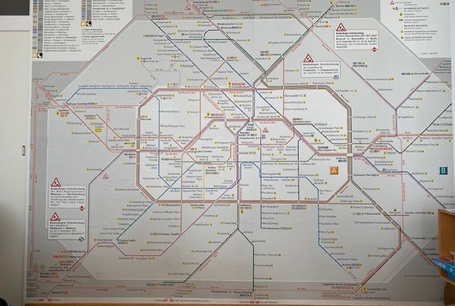





Velkommen til mødet
Praktisk information
Praktisk information
Notes:
Lise Jess Desfeux: Ishøj
Linne: lcara@ishoj.dk
→ Opfordre til at deltage – vi blive bedre i KOMBIT og kan bedre leverer relevant indhold til jerr

Slide 3
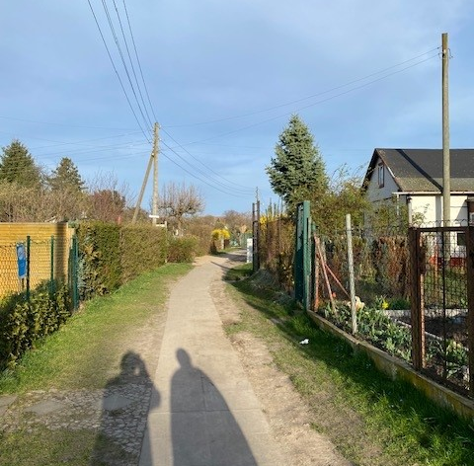
Velkommen og dagens agenda
0: Velkommen
Invitation er gået til Programlederer, It- og digitaliseringschefer, Økonomiansv. og arkiveringsansvarlige i den enkelte kommune
Program
1: Monopolbrud og Udfasning - Baggrund
2: Løsninger og forudsætningssystemer
3: Økonomien og løsninger 2024
4: Spørgsmål
5: Arkivering
6: Spørgsmål
Tak for i dag

Slide 4
1: Monopolbrud og udfasning
- Rammen og historien

Slide 5

Rammen
U:KFS
U: KFS – Udfasning af Kritiske Forudsætnings Systemer
Vi har holdt festen – Men den sidste oprydning mangler

Slide 6
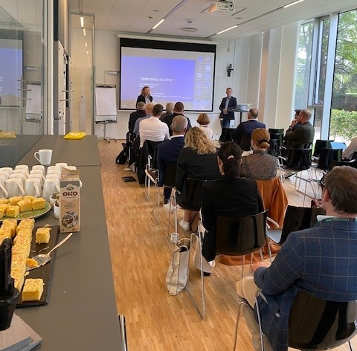
Rammen
U:KFS
Det historiske rids
Finanslov 2008 med monopolbrud, hvor både den fortsatte forsyningspligt og udfasningen er skrevet ind.
KL oprindelig den ene part men ved etablering af KOMBIT overgik opgaven som en del af monopolbruddet.
Vi har mandatet på vegne af kommunerne til opsigelse
  Samarbejdsforum med delt. KL, KMD og vi
Fortsat opgaver
  (Valg) og forudsætningssystemer samt arkivering

Slide 7
2: Løsninger og forudsætningssystemer

Slide 8
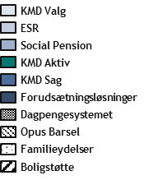
UKFS Fagløsninger
Ny løsning VALG
UKFS webinar
Forlænget i nyt setup til 31/12-26
Det var et bredt spekter af løsninger, der var omfattet af monopolbruddet bade hos UDK og hos os – Værd at flage for, at vi med Valg løsningen er et meget stort skridt videre.
- Og ja ESR er blevet forlænget, men har nu staten som part også.
Forudsætningssystemerne er eks. KMD Indkomst, P-data, KMD Udbetaling - også godt på vej.
Ny løsning KP
Ny løsning KY
Ny løsning SAPA
Ny løsning KSD
Ny løsning UDK
Ny løsning UDK
Ny løsning UDK

Slide 9
Udfasning - systemoverblik - forudsætningsløsninger
Nr | Fag-løsning | Afregnings-metode | Opsigelsesvarsel | Last mover | Bemærkning | Forventet opsigelse | Forslag til tiltag I forlængelse af møde 5.2.24
1* | P-Data | Trappemodel | 6 måneder | Valg | ESR trin udløst 01.07.2024 i henhold til aftaler. | VALG november 2025 – Opsiges 6 måned forud. | Sikre at trinet gennemføres
3 | KMD eindkomst/FIF | Forbrugsafregnet model | (6 måneder) | KMD Aktiv | Løsningen hænger aftalemæssigt sammen med KMD indkomst |  | Se 7
4 | KSP/CICS/LOS | Trappemodel | 6 måneder | ESR eller Valg | Burde være en del ny ESR aftale | ESR ved udgang af 2026 eller VALG ca. november 2025 – Senest | Opsiges ifbn. med ESR
5 | KMD Doc2Archive | Forbrugsafreg-net model | 6 måneder | ESR | Der arbejdes på en løsningsmodel (slette programmel) ift. arkivering ift. fagsystemerne. Obs. på UDK-problemstilling | ESR ved udgang af 2026 | Afleveringer til slutarkiver. Proces forløb aftalt og igangsat, For alle leverancer med månedlig opfølgning i samarbejde med KL. Se efterfølgende slides vedr. arkivering.
6* | KMD Udbetaling | Forbrugsafreg-net model | 12 måneder, Opsigelse forventelig 2026 ult. | KSD |  | Forventet opsigelse 2026 og alle kommuner faset ind ult. august jf. KMD plan for levr. af ny kommunal ejet udbetalingskomponent
7 | KMD Indkomst | Trappemodel | 6 måneder | SAPA | KP, KSD og KY supplerende opslag. | Al direkte anvendelse af KMDindkomst i KOMBIT fagsystemer udfaset maj 2023. Dvs. KSD, KP og KSD implementeret DUPLA med træk hos SKAT. UFST har meldt ud, at der lukkes for den eksisterende dataadgang til KMD indkomst pr 31/12-24. KOMBIT udstiller via DUPLA i SAPA fremover. | Opsagt med udgangen af juni 2024 til ikrafttrædelse 6 mdr. efter
Oversigt over forudsætningssystemer og økonomi okt. 2024
* Økonomi/omsætning indeholder andre betalinger end monopol anvendelse? Andet forbrug af P-data hjelmes

Slide 10
Udfasning - systemoverblik - forudsætningsløsninger
Nr | Fag-løsning | Afregnings-metode | Opsigelsesvarsel | Last mover | Bemærkning | Forventet opsigelse | Status og tiltag
1 | P-Data | Trappemodel | 6 måneder | Valg | ESR trin udløst 01.07.2024 i henhold til aftaler. Valg trin udløses 30/9-25 | VALG oktober 2025 – Opsiges 6 måned forud. | Opsagt 31/3-25 med ikrafttrædelse 30/9-25
4 | KSP/CICS/LOS | Trappemodel | 6 måneder | ESR eller Valg |  | ESR ved udgang af 2026 eller VALG ca. november 2025 – Senest | Opsiges ifbn. med ESR
5 | KMD Doc2Archive | Forbrugsafreg-net model | 6 måneder | ESR | Der arbejdes på en løsningsmodel (slette programmel) ift. arkivering ift. fagsystemerne. | ESR ved udgang af 2026 | Afleveringer til slutarkiver. Proces forløb aftalt og igangsat, For alle leverancer med månedlig opfølgning i samarbejde med KL. Se efterfølgende slides vedr. arkivering.
6 | KMD Udbetaling | Forbrugsafreg-net model | 12 måneder, Opsigelse forventelig 2026 | KSD |  | Forventet opsigelse 2025 med effekt i 2026 – Erstattes af ny kommunal ejet udbetalingskomponent
Oversigt over forudsætningssystemer og økonomi april 2025

Slide 11
Reduktioner pr. løsning (ESR besparelser P+V data er slået igennem pr. 30/6-24 – KMD Valg besparelser pr. 1/10-25)
KMD Fagsystem | Forudsætningssystemer
 | P-data | KMD V-data | KMD Indkomst | KSP/CICS og LOS
Opus Barsel | 3 % | 7 % | 3 % | 2 %
KMD Social Pension UDK | 14 % | - | 14 % | 9 %
KMD UHB | 1 % | - | 1 % | 1 %
KMD BYS | 3 % | 5 % | 3 % | 2 %
KMD Boligstøtte | 9 % | 18 % | 9 % | 6 %
KMD Dagpenge Sygdom | 7 % | 8 % | 9 % | 5 %
KMD ESR | 5 % | 6 % | - | 3 %
KMD Aktiv | 8 % | 8 % | 10 % | 5 %
KMD Valg | 1 % | - | - | 1 %
KMD Sag | 7 % | 8 % | 9 % | 5 %
KMD Social Pension - Kommunal | 2 % | - | 2 % | 1 %
Fast vederlag (Bund) | 40 % | 40 % | 40 % | 60 %

Slide 12
Opsamling
PL-regulering
      2018-19 på 2,0%
      2019-20 på 2,1%
      2020-21 på 1,5%
      2021-22 på 1,9%
      2022-23 på 2,5%
      2023-24 på 3,9%
      2024-25 på 4,0%
  Aktiviteter i 2024
      Opsigelse af KMD CVR samt CPR anvendelse under ESR med ikræfttrædelse 1. juli 2024
      Opsigelse af KMD Indkomst med ikræfttrædelse 31. december 2024.
      Arkivering, månedlig opfølgning med KMD og lokalarkiver
  Aktiviteter i 2025
      Opsigelse af KMD VALG 31/3-25 med 6mdr. varsel ikrafttrædelse 30. september 2025
      Opsigelse af KMD Udbetaling Dato for opsigelse kendes endnu ikke, men 12 mdr’s varsel
      Arkivering, månedlig opfølgning med KMD og lokalarkiver

Slide 13
3: Økonomien og løsninger 2024

Slide 14

Omsætning 2024 98 kommuner – Hovedtal og sum
UKFS
Løsning/forudsætningsystem | Faktureret
ESR | 107.150.121
P-DATA | 41.674.788
KMD-Valg | 28.242.369
Doc2Archive og arkivering | 17.943.307
KSP/CiCS og LOS | 17.640.970
KMD Indkomst | 35.795.033
KMD Udbetaling* | 18.456.612
I alt** | 266.903.200
*KSD andel, baseret på 2023
ca. 13. mio
**Omsætning afrundet 2023:
286.900.000
Bevægelser 2023-2024
Omlægning af ESR til CPR og CVR data 2023 med effekt fra juli 2024
Opsigelse af KMD- Indkomst med effekt 31. december 2024.
Bevægelse 2025
Opsigelse af KMD Valg og P data med effekt fra 30. september. 2025

Slide 15
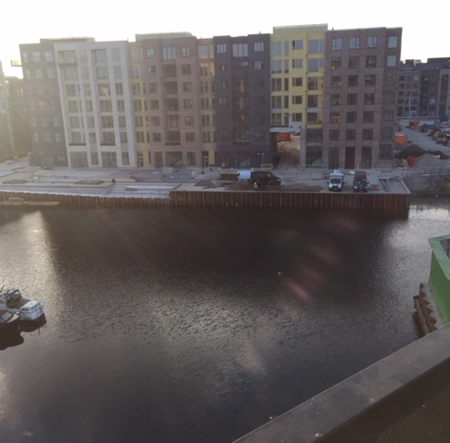
Spørgsmål
UKFS
?

Slide 16

Pause 10 min.
UKFS
Pause

Slide 17
5: Arkivering

Slide 18
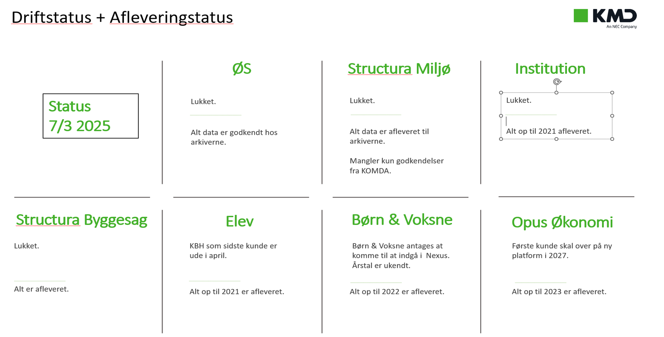
UKFS arkiv

Slide 19
Status arkivering
Status arkivering
Afleveringsstatus marts 2025
For perioden 2012-2023 er der godkendt 186 arkiveringsversioner (67%) og yderligere 74 arkiveringsversioner er blevet afleveret til arkiv og afventer godkendelse. 0 sager afventer genaflevering.
Der er således 259 arkiveringsversioner (94%), som er kommet over det kritiske punkt at blive afleveret. 16 arkiveringsversioner er endnu ikke afleveret (6%).

Slide 20
Arkivering status - Afleveret
UKFS
Afleveret – Afventer godkendelse hos kommune eller lokalarkiv

Slide 21

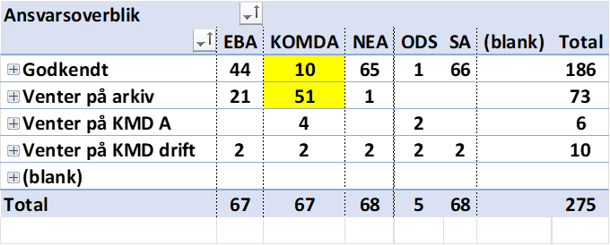
UFST Arkivering
En del af pakken
Tæt samarbejde med og åbent med KL KMD og lokalarkiver
Ikke en kritik - Men flaskehalsen lige nu er på den kommunale side

Slide 22
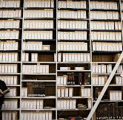
Spørgsmål: Arkivering
UKFS
?

Slide 23
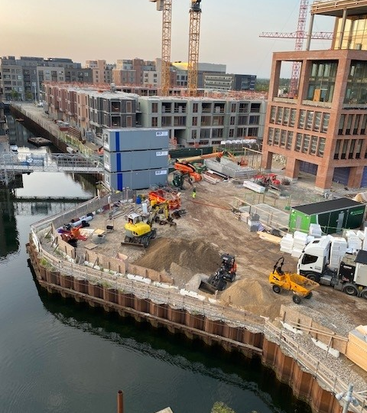
Kontaktoplysninger
UKFS
UKFS
Tom Bøgeskov tob@kombit.dk
Mobil: 20653125

